Slide 1
JAVA入门基础
移动智能学院
关键字与标识符
讲师：寻俊杰
BUSINESS
REPORT

Slide 2
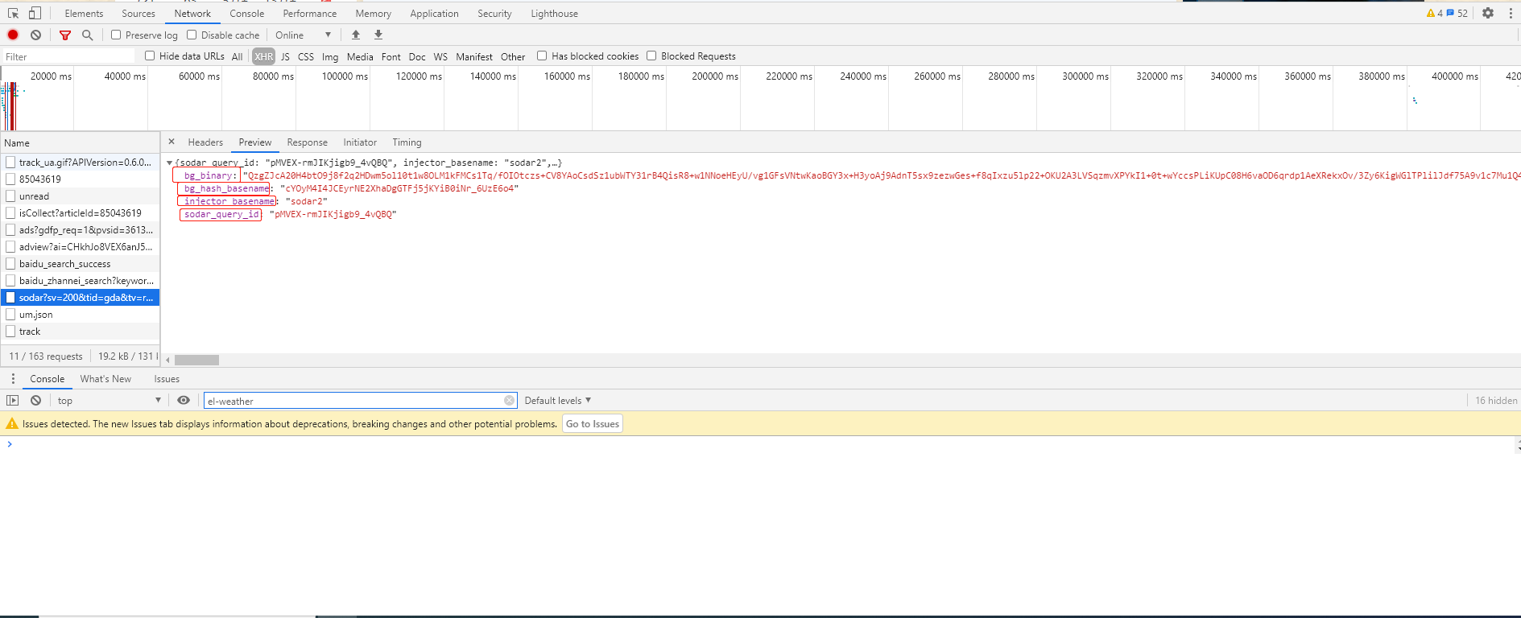
案例分析（认识标识符）
如图所示：JSON数据的键（画圈的部分）。

Slide 3
标识符
01

Slide 4

标识符：
在JAVA程序中自定义的一些名称。(如变量、类、方法、类型、数组、文件的名称)。
相当于一个人的名字，或一个学校的校名，或一个地方的地名。
如：有的人叫“张三”。

Slide 5
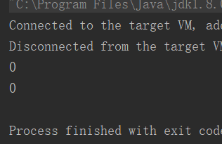
案例一
public static void main(String[] args) {
int s=0;
System.out.println(s);
int ss=0;
System.out.println(ss);
}
从以上案例可以得出结论：
我们使用不同名称的标识符，不影响程序最终的结果。

Slide 6

命名规则案例一
package 1comregion;
public String name;
private int age;
由26个大小写英文字母，数字0~9，符号_ $ 组成，并且第一个不能为数字。

Slide 7

命名规则案例二
package private;
public String public;
public String Public;
不可以使用关键字。
Java 中严格区分大小写

Slide 8

命名规则案例三
public String onpn-door;
public String Opendoor ;
-是非法的

Slide 9
命名规范案例一
package comday01;
public class TestDemo {
public static void main(String[] args){
System.out.println("HelloWord");
}
}
1.包名：
多单词组成时，所有字母都小写。如：comday01
2. 类名接口名：
多单词组成时，首单词的首字母大写。如：TestDemo

Slide 10
package comday01;
public class Stuent {
private String name;
private int age;
public String getName() {
return name;
}
public void setName(String name) {
this.name = name;
}
public int getAge() {
return age;
}
public void setAge(int age) {
this.age = age;
}
}
命名规范案例二
3.变量名和函数名：
多单词组成时，第一个单词首字母小写，第二个单词开始每个单词首字母大写。如 xxxYyyZzz
4 常量名：
所有字母都大写。多单词时每个单词用下划线连接。
如：XXX_YYY_ZZZ

Slide 11
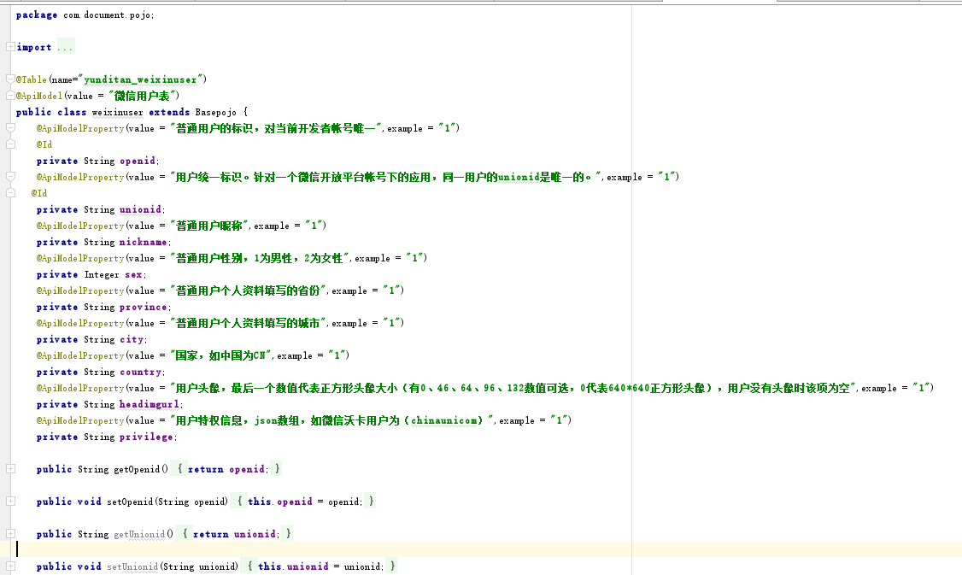
在项目中的命名

Slide 12
关键字
02

Slide 13

关键字
Java的关键字对Java的编译器有特殊的意义，它们用来表示一种数据类型，或者表示程序的结构等。关键字不能用作变量名、方法名、类名、包名和参数。

Slide 14
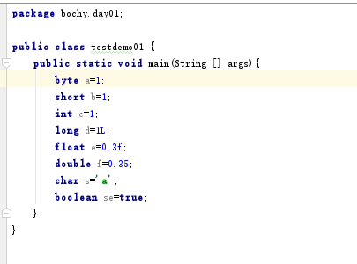
关键字案例一
注意看深色的字体，这就是JAVA关键字。JAVA 语言对这些字进行了标识。这些单词在JAVA代码中是不可以用来做标识符的。

Slide 15
KINGSOFT
关键字
关键字 | 含义
abstract | 表明类或者成员方法具有抽象属性
assert | 断言，用来进行程序调试
boolean | 基本数据类型之一，声明布尔类型的关键字
break | 提前跳出一个块
byte | 基本数据类型之一，字节类型
case | 用在switch语句之中，表示其中的一个分支
catch | 用在异常处理中，用来捕捉异常
char | 基本数据类型之一，字符类型
class | 声明一个类
const | 保留关键字，没有具体含义
continue | 回到一个块的开始处
default | 默认，例如，用在switch语句中，表明一个默认的分支。Java8 中也作用于声明接口函数的默认实现
do | 用在do-while循环结构中

Slide 16
KINGSOFT
关键字
关键字 | 含义
double | 基本数据类型之一，双精度浮点数类型
else | 用在条件语句中，表明当条件不成立时的分支
enum | 枚举
extends | 表明一个类型是另一个类型的子类型。对于类，可以是另一个类或者抽象类；对于接口，可以是另一个接口
final | 用来说明最终属性，表明一个类不能派生出子类，或者成员方法不能被覆盖，或者成员域的值不能被改变，用来定义常量
finally | 用于处理异常情况，用来声明一个基本肯定会被执行到的语句块
float | 基本数据类型之一，单精度浮点数类型
for | 一种循环结构的引导词
goto | 保留关键字，没有具体含义
if | 条件语句的引导词
implements | 表明一个类实现了给定的接口
import | 表明要访问指定的类或包

Slide 17
KINGSOFT
关键字
关键字 | 含义
instanceof | 用来测试一个对象是否是指定类型的实例对象
int | 基本数据类型之一，整数类型
interface | 接口
long | 基本数据类型之一，长整数类型
native | 用来声明一个方法是由与计算机相关的语言（如C/C++/FORTRAN语言）实现的
new | 用来创建新实例对象
package | 包
private | 一种访问控制方式：私用模式
protected | 一种访问控制方式：保护模式
public | 一种访问控制方式：共用模式
return | 从成员方法中返回数据
short | 基本数据类型之一,短整数类型

Slide 18
KINGSOFT
关键字
关键字 | 含义
static | 表明具有静态属性
strictfp | 用来声明FP_strict（单精度或双精度浮点数）表达式遵循IEEE 754算术规范
super | 表明当前对象的父类型的引用或者父类型的构造方法
switch | 分支语句结构的引导词
synchronized | 表明一段代码需要同步执行
this | 指向当前实例对象的引用
throw | 抛出一个异常
throws | 声明在当前定义的成员方法中所有需要抛出的异常
transient | 声明不用序列化的成员域
try | 尝试一个可能抛出异常的程序块
void | 声明当前成员方法没有返回值
volatile | 表明两个或者多个变量必须同步地发生变化
while | 用在循环结构中

Slide 19
关键字总结
1
被 Java 语言赋予特殊含义的单词
关键字是 Java 语言本身使用的标识符
2
3
关键字有特定的语法含义
所有的 Java 关键字将不能被用作标识符（2，4解释清楚）
4
5
关键字中所有字母都为小写
01
02
03
04
05

Slide 20



课程练习
区分以下短语哪些是合法标识符，哪些是非法标识符并指出错误。
1
myName，#name，&time，if，My_name，25name，Points，$points,_sys_ta，OK，class，_23b，_3_，Public
2
在关键字家族中找出基本数据类型关键字。

Slide 21
知识扩展
查询方式：百度(https://www.baidu.com/)
查询内容：
查询什么是JAVA保留字，JAVA都有哪些保留字

Slide 22
package comday01;
public class helloWord{
public static void main(String [] args){
String name=”张三”;
//String 1qq;错误标识以数字开头。
System.out.println(name);
}
}
课后作业
ComputeArea，100java，radius，area，$itcast，Hello java， _itcast，gz_itcast，class
以上的短语，可以用来做JAVA标识符吗？请用左侧的程序案例来验证。

Slide 23
感谢您的耐心观看

